Slide 1
Clases de Música 8° Básico
Prof. Claudia Coñuecar

Slide 2
Pilares de la Música
La música se fundamenta en 4 pilares, también llamados “Parámetros” o “Cualidades”
Altura
Duración
Intensidad
Timbre

Slide 4
Cualidades del Sonido: Otros nombres…
Cualidades
Del
Sonido
Figuras Rítmicas
Instrumentos
Notas Musicales
Volumen

Slide 5
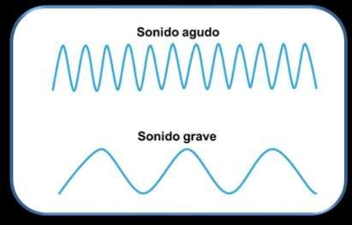
Altura

Slide 6
Claves o llaves

Slide 7
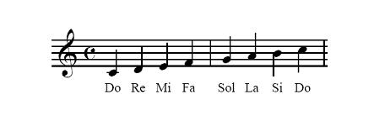
Notas musicales de Do bajo a Do alto

Slide 8
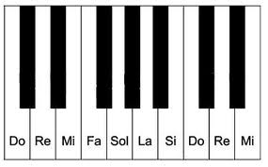
Notas Musicales en el piano

Slide 9
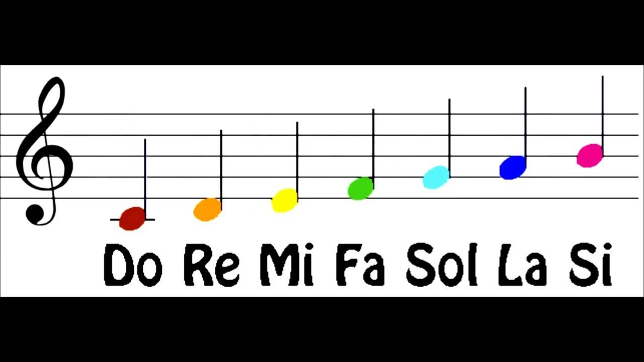

Slide 11
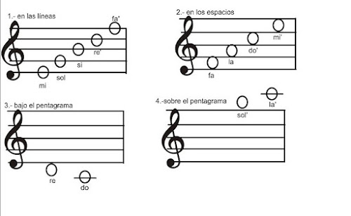
Ubicación de notas en la pauta

Slide 12
Se escriben con una comilla ´

Slide 13
Notas Graves, Medias y Agudas
Agudas
Graves
Medios

Slide 14
Notas musicales
DO – RE – MI – FA – SOL – LA – SI – DO – RE´– MI´- FA´
Graves
Medias
Agudas

Slide 15
Actividad Musical
Clasificar las notas musicales en Grave, Medias y Aguas
Notas | Graves | Medias | Agudas
Mi | X
Si |  |  | X
Do | X
Re’ |  |  | X
Sol |  | X
La |  | X
Do’ |  |  | X
Fa | X
Re | X

Slide 16
Dictado de notas en la pauta
Escucha atentamente el dictado de notas que se realizará
1.-
2.-
3.-
4.-
5.-
6.-
7.-
1
2
3
4
5
6
7

Slide 17
Intervalos Musicales

Slide 18
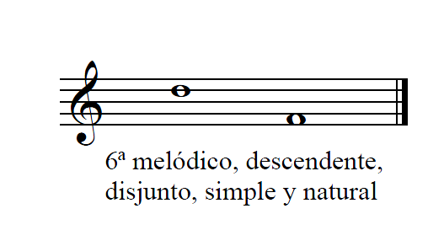
Intervalos Musicales
Intervalo ascendente:
Do grave a sol
Intervalo Descendente:
Re agudo a Fa

Slide 19
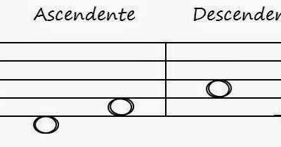
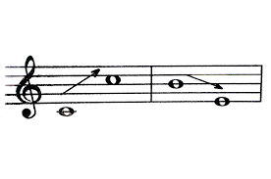
Intervalos:

Slide 20
Entonces:

Slide 21
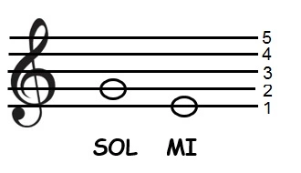
Si te das cuenta los intervalos…
Melódicos: Son dos notas musicales que se escriben separadas
Notas separadas
Intervalo descendente de Sol a Mi bajo

